Slide 1
工作汇报
汇报人：张捷 刘思佳

Slide 2
目录
1 论文中CNN结构与大脑视觉皮层分区的理解
2 加入LSTM的代码结构以及解读
3 实验结果
4 结论、想法和疑问

Slide 3
论文中CNN结构与大脑视觉皮层分区的理解

Slide 4

论文中CNN结构
图像输入被送入第一层; 一层的输出作为下一层的输入。每个卷积层包含大量单元和一组滤波器（或内核），它们通过整流线性函数从其输入中提取所有位置的滤波输出。第1层到第5层分别由96,256,384,384和256个内核组成。最大池化在层1和层2之间，层2和层3之间以及层5和层6之间实现。对于分类，层6和7是完全连接的网络; 第8层使用softmax函数输出概率向量，通过该向量输入图像被分类为单独的类别。

Slide 5
大脑视觉皮层分区的理解
初级视觉皮层（V1）： 负责加工处理视觉刺激的信息,是最简单、最早参与知觉组织活动的神经基础。
神经生理研究已表明：在初级视觉皮层下细胞的感受野具有显著的方向敏感性， 单个神经元仅对处于其感受野中的刺激做出反应，即单个神经元仅对某一频段的信息呈现较强的反映， 其空间感受野被描述为具有局部性、方向性和带通特性的信号编码滤波器。
视觉联络区（V2、V3、V4）：一般认为V2和v3区围绕着V1 区，接受V1区发出的联络纤维，它们不局限于某种功能，而是对各种信息进行加工整合，完成高级的神经精神活动。
V2区对定位、空间频率颜色等有稍为复杂的调制，少量的注意调节，中等的对复杂形状的调制。
V3 区位于V2的前方，接受来自V1、V2 的输人，投射到后顶叶皮层，V3 辅助区是人类第二重要的运动加工区，与MT/V5区一样，负贵整个对侧视野的运动加工，但其运动选择性不高。
V4 位于V的前方是背侧通道的第三个视区，接收来自V2 的强大的前馈信息输入，强大的注意调节功能。和V1相似，V4对定向、空间频率和颜色刺激。能处理简单的几何形状，但不能处理脸孔类的复杂形状信息。此外是人脑颜色处理的中心。
外纹状体皮层（V5，也叫MT区）：负责加工处理复杂的视觉运动刺激，观察着与环境的相对运动引起视野中个点的复杂运动——光流（optical flow）的形成。

Slide 6
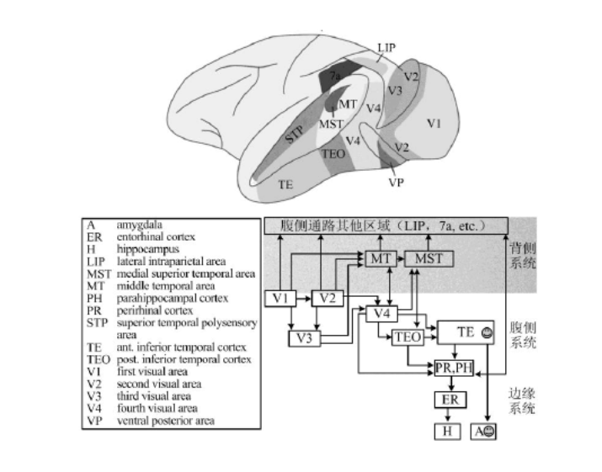
https://wenku.baidu.com/view/7bf929d733d4b14e85246872.html
LOC：对物体抽象形状作出反应
FFA：进行面部识别
PPA：进行局部环境识别

Slide 7
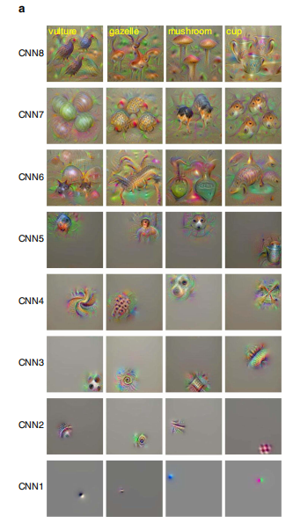
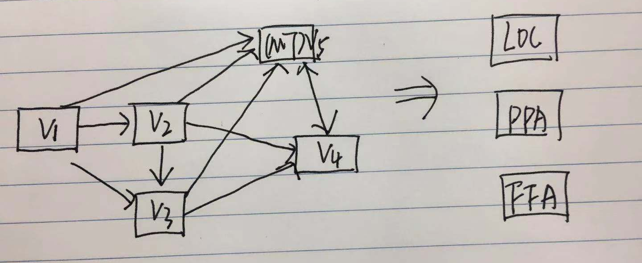

Slide 8
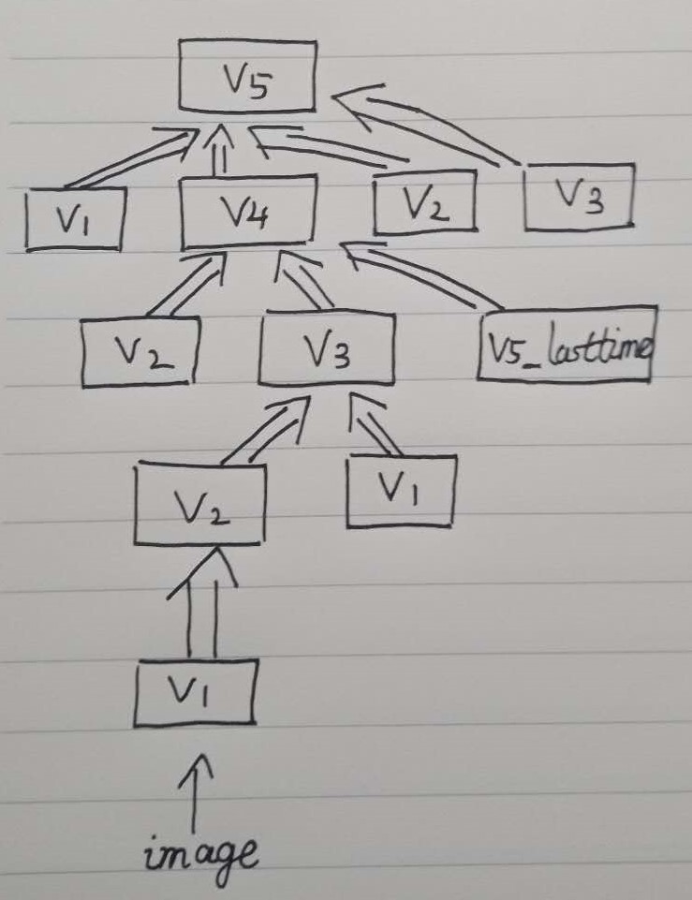
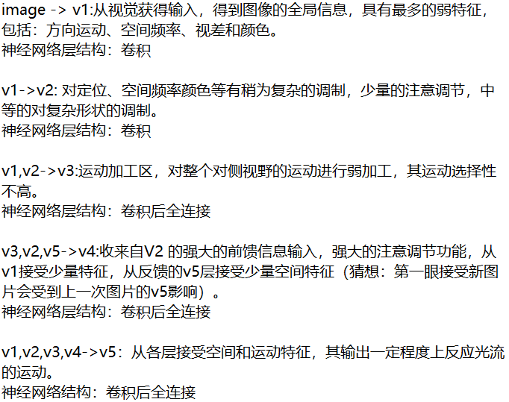

Slide 9
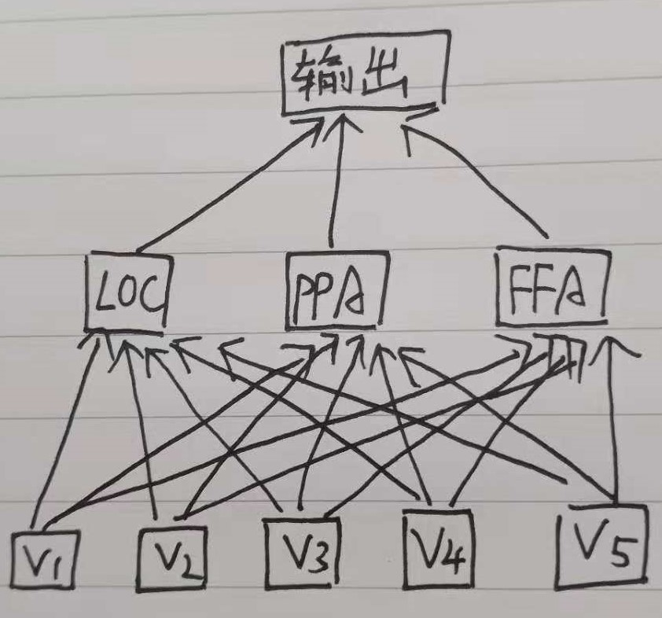
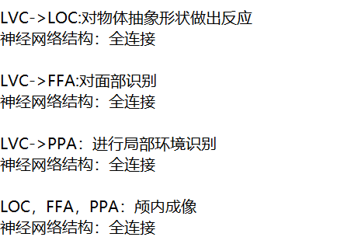

Slide 10
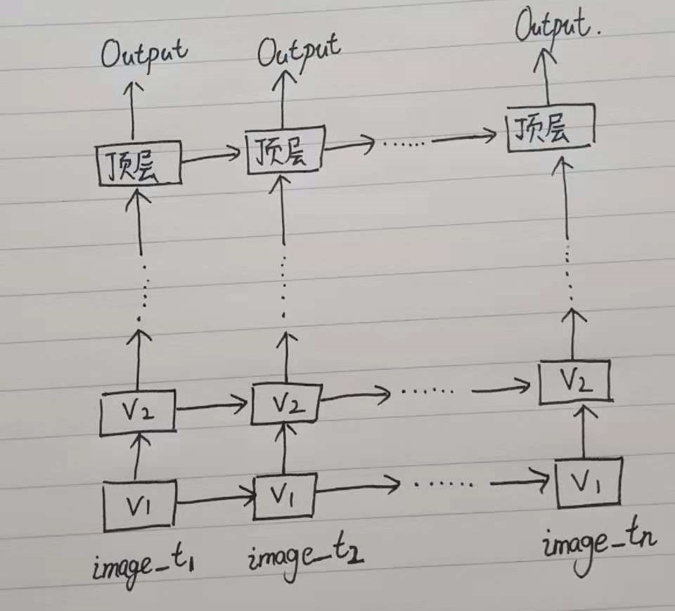
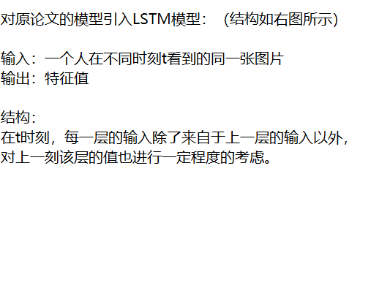

Slide 11
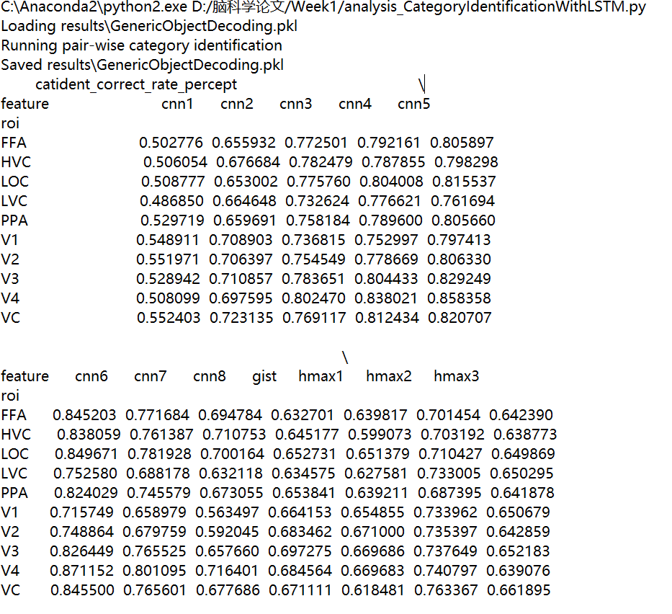
实验结果（部分）
解读：
引入LSTM后，结果并没有太大变化，经过分析原因如下：
1、实验提供的训练模型数据实际是imgaeNet2012静态的1200张图片，并不能实现不同时刻人眼接受不同图像作为输入。
2、FMRI图像也是一个平均值，在github上没有提供每个图像不同时刻的图像。
解决方案：
1、使用更好的数据集。
2、根据上述8、9页引入的结构再加入LSTM模型进行实验

Slide 12
结论、想法和疑问

